Slide 1

Proyecto introducción a la programación
Software zoológico
Geancarlo Barquero Muñoz
Leonardo Fioravanti Rojas
Alexander Ramírez Gutiérrez Fernando José Sequeira Ledezma
Profesor:
David Alberto Núñez Araya

Slide 2

Módulo 1: Registro de animales
Se gestiona y registra información relacionada con los animales del zoológico.

Slide 3
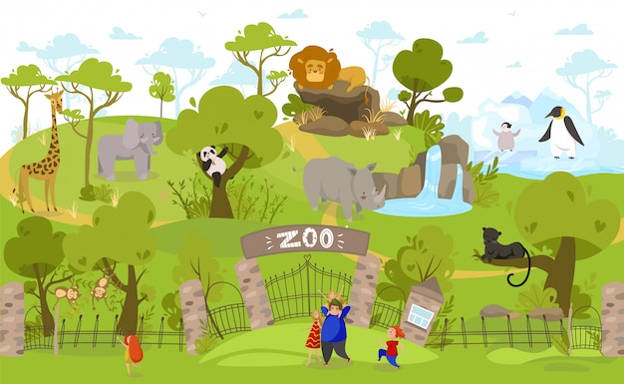
Módulo 2: Registro de hábitats
Se gestiona y registra información relacionada con los hábitats de los animales del zoológico.

Slide 4
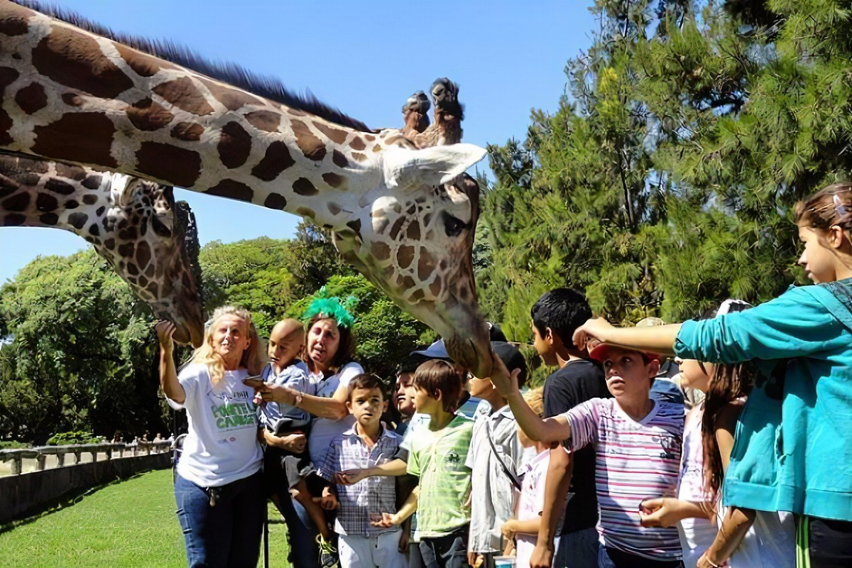
Módulo 3: Registro de visitantes
Agrega y guarda información de las personas que entraron al zoológico (niños y adultos).

Slide 5
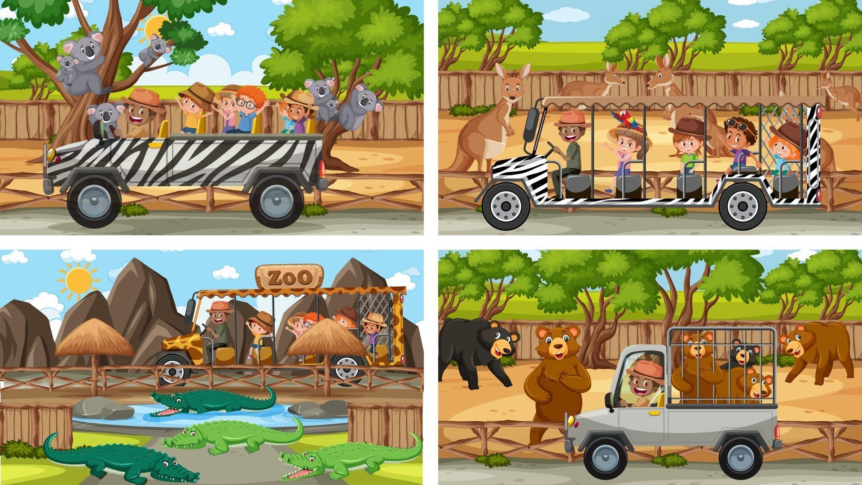
Módulo 4: Registro de eventos del zoológico
Muestra, agrega y modifica los eventos que ocurren en el zoológico.

Slide 6
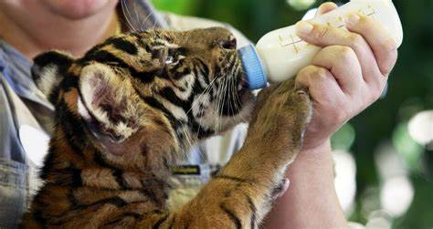
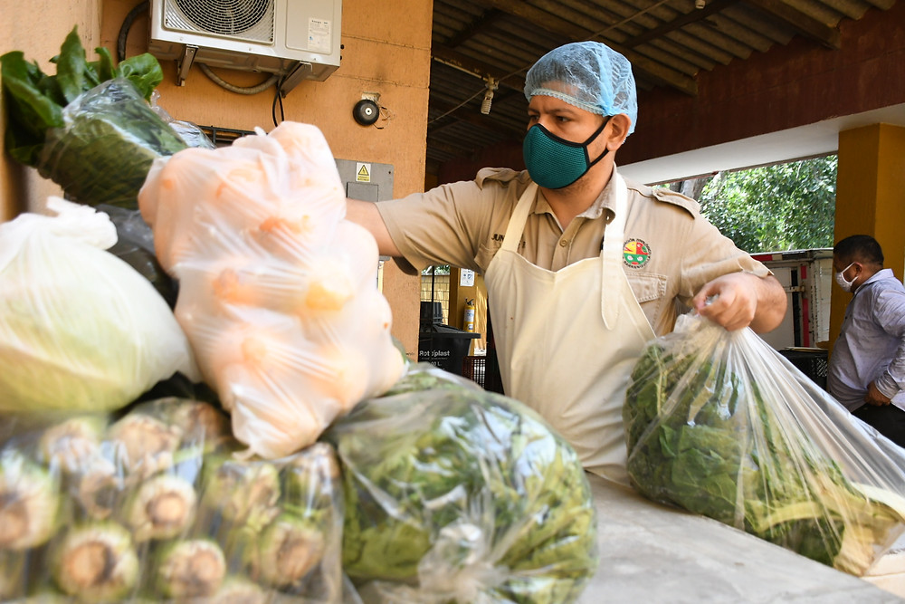
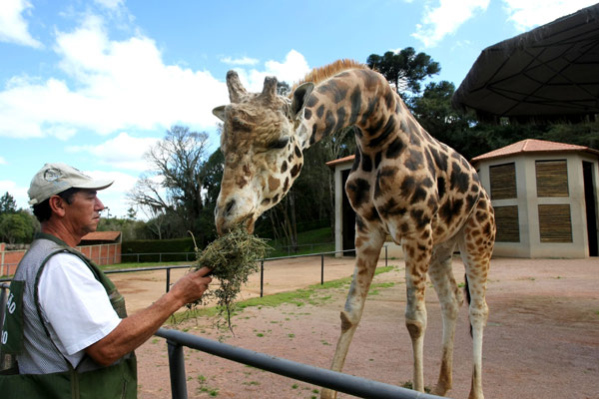
Módulo 5: Gestión de alimentación
Visualiza el horario, la comida y la frecuencia con la que se alimentan los animales del zoológico.

Slide 7
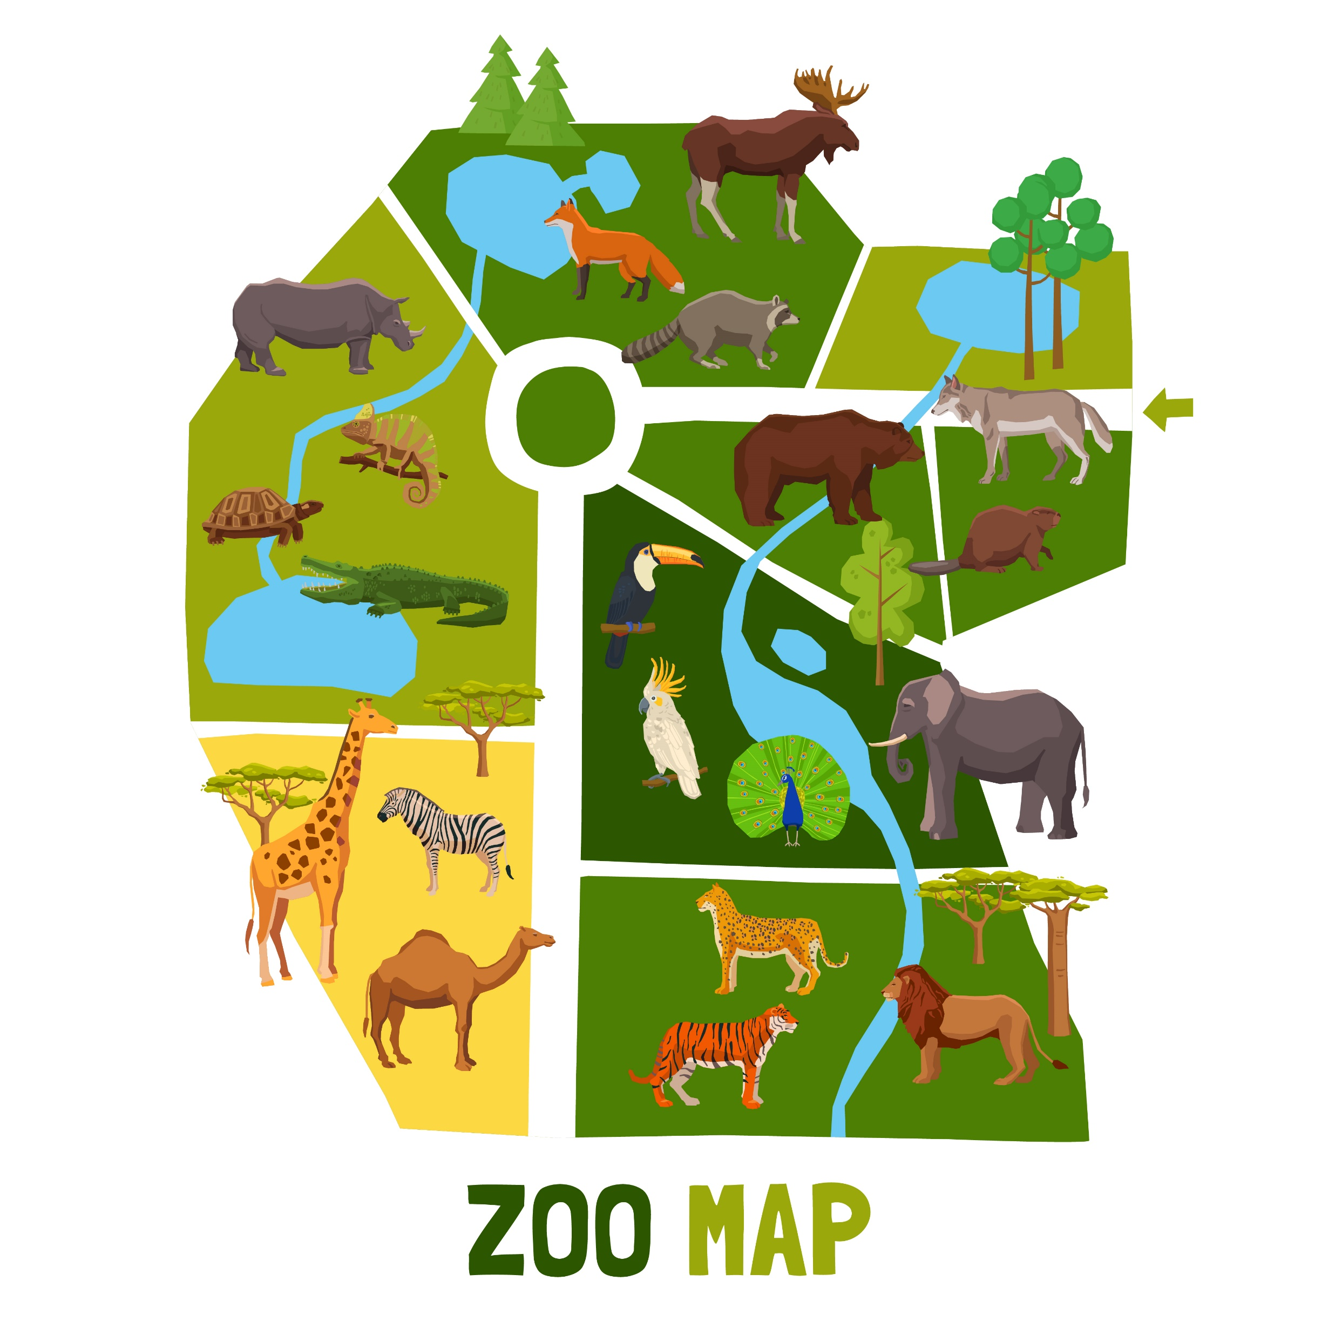
Módulo 6: Mapa del zoológico
Visualiza un mapa total del zoológico indicando los animales y en qué áreas se encuentran.

